Slide 1


Slide 2
شكر وتقدير

Slide 3


Slide 4
حل المشكلات في الرياضيات

Slide 5
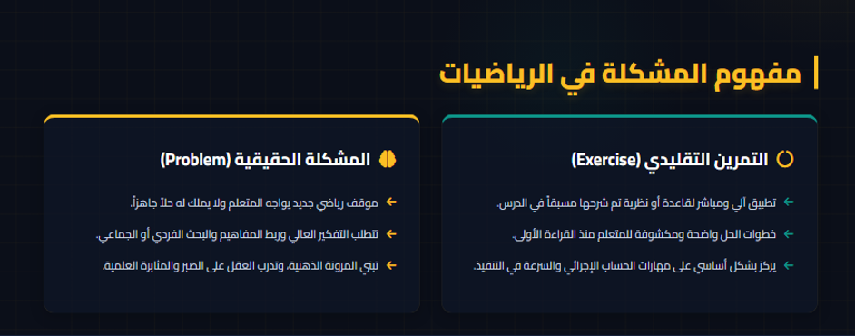

Slide 6


Slide 7
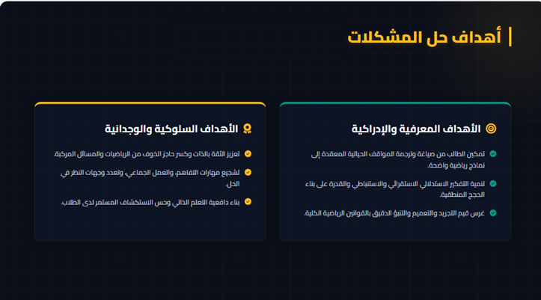

Slide 8
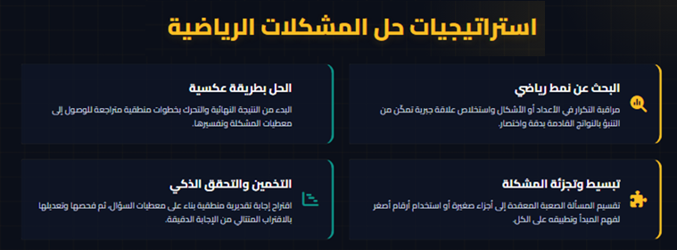

Slide 9
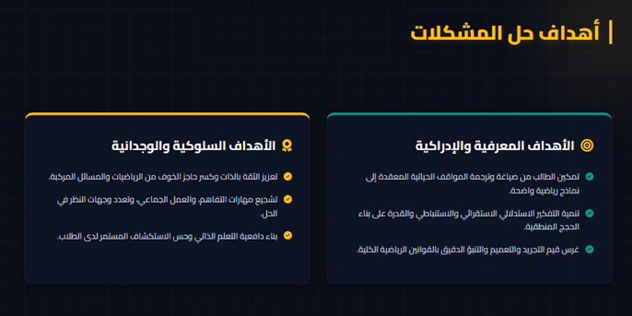

Slide 10
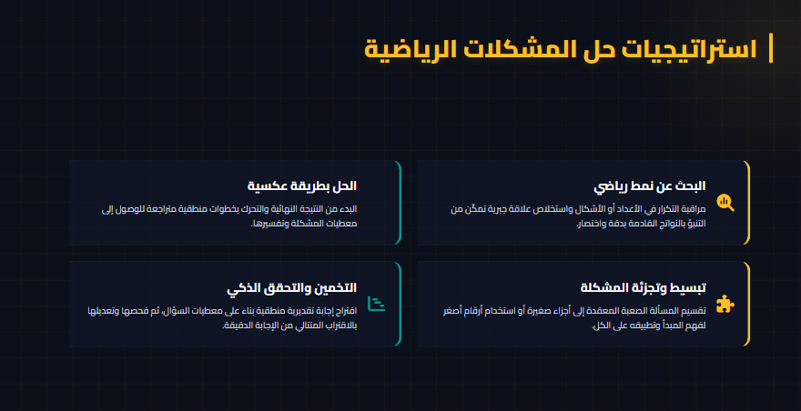

Slide 11
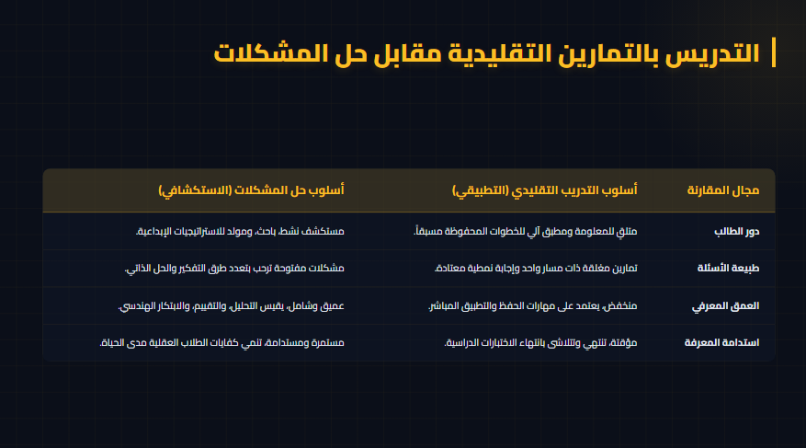

Slide 12


